Slide 1






§6.3 动量矩和动量矩守恒定律
一. 质点动量矩 (角动量)定理和动量矩守恒定律
1. 质点的动量矩(对O点)
ϕ
O
其大小
S
惯性参照系
特例：质点作圆周运动
说明
(1) 质点的动量矩与质点的动量及位矢(取决于固定点的选择)有关

Slide 2






(2) 当质点作平面运动时，质点对运动平面内某参考点O 的动量矩也称为质点对过O 垂直于运动平面的轴的动量矩
(3) 质点对某点的动量矩,在通过该点的任意轴上的投影就等于质点对该轴的动量矩
ϕ
O
例
一质点m，速度为v，如图所示，A、B、C 分别为三个参考点,此时m 相对三个点的距离分别为d_{1 、}d_{2 、} d₃
S
d₁
m
A
d₂
求 此时刻质点对三个参考点的动量矩
d₃
解
B
C

Slide 3


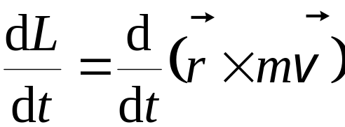
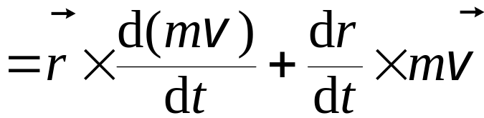
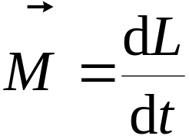

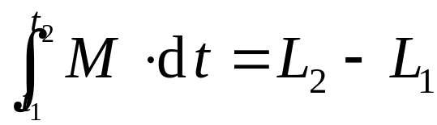
2. 质点的动量矩定理
(质点动量矩定理的微分形式)
(质点动量矩定理的积分形式)
质点所受合力矩的冲量矩等于质点的动量矩的增量
说明
(1) 冲量矩是质点动量矩变化的原因
(2) 质点动量矩的变化是力矩对时间的积累结果

Slide 4



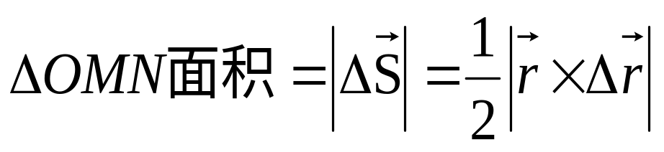


3. 质点动量矩守恒定律
──质点动量矩守恒定律
讨论
(1) 动量矩守恒定律是物理学的基本定律之一，它不仅适用于宏观体系，也适用于微观体系，且在高速低速范围均适用
(2) 通常对有心力：
过O点,M=0,动量矩守恒
例如 由动量矩守恒定律可导出行星运动的开普勒第二定律
行星对太阳的位矢在相等的时间内扫过相等的面积
N
M
•
O
m

Slide 5
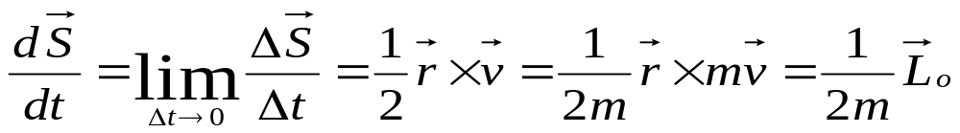
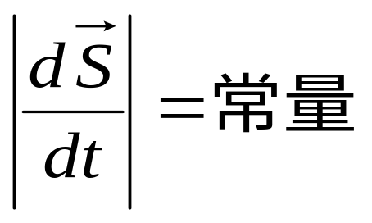

开普勒第一定律：行星的运动轨迹被限制在与动量矩垂直的平面内，行星的运动轨迹为椭圆，太阳位于椭圆轨迹的一个焦点上。
开普勒第三定律：行星绕太阳运动周期的二次方
与其椭圆轨迹长轴的三次方成正比

Slide 6








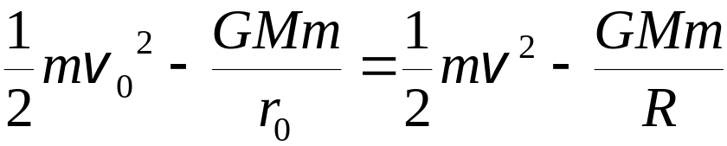
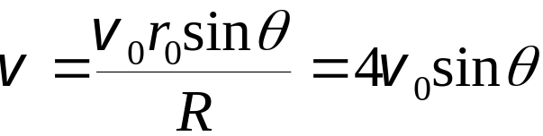

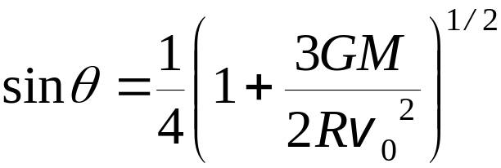
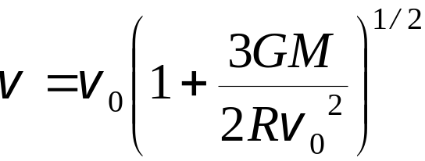
例 发射一宇宙飞船去考察一 质量为 M 、半径为 R 的行星，
当飞船静止于空间距行星中心 4 R 时，以速度v ₀发射一
质量为 m 的仪器。要使该仪器恰好掠过行星表面
求 θ角及着陆滑行的初速度多大？
解
引力场（有心力）
系统的机械能守恒
质点的动量矩守恒

Slide 7

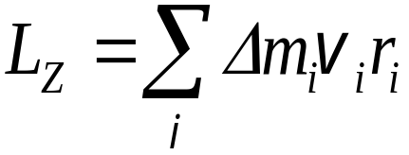
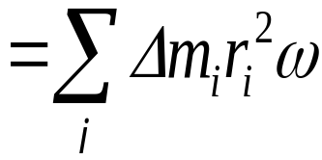
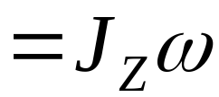


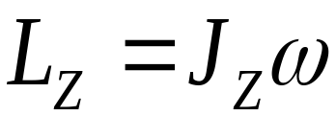

三. 刚体定轴转动的动量矩定理和动量矩守恒定律
1. 刚体定轴转动的动量矩
刚体上任一质点对 Z 轴的动量矩都具有相同的方向
O
•
(所有质元的动量矩之和)

Slide 8
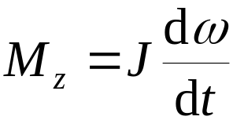

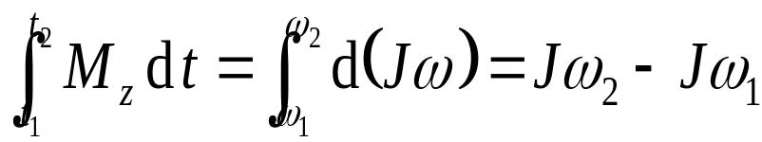




2. 刚体定轴转动的动量矩定理
由转动定律
动量矩定理微分形式
（动量矩定理积分形式）
定轴转动刚体所受合外力矩的冲量矩等于其动量矩的增量
3. 刚体定轴转动的动量矩守恒定律
对定轴转动刚体
说明
(1) 变形体绕某轴转动时，若其上各点(质元)转动的角速度相同，则变形体对该轴的动量矩

Slide 9



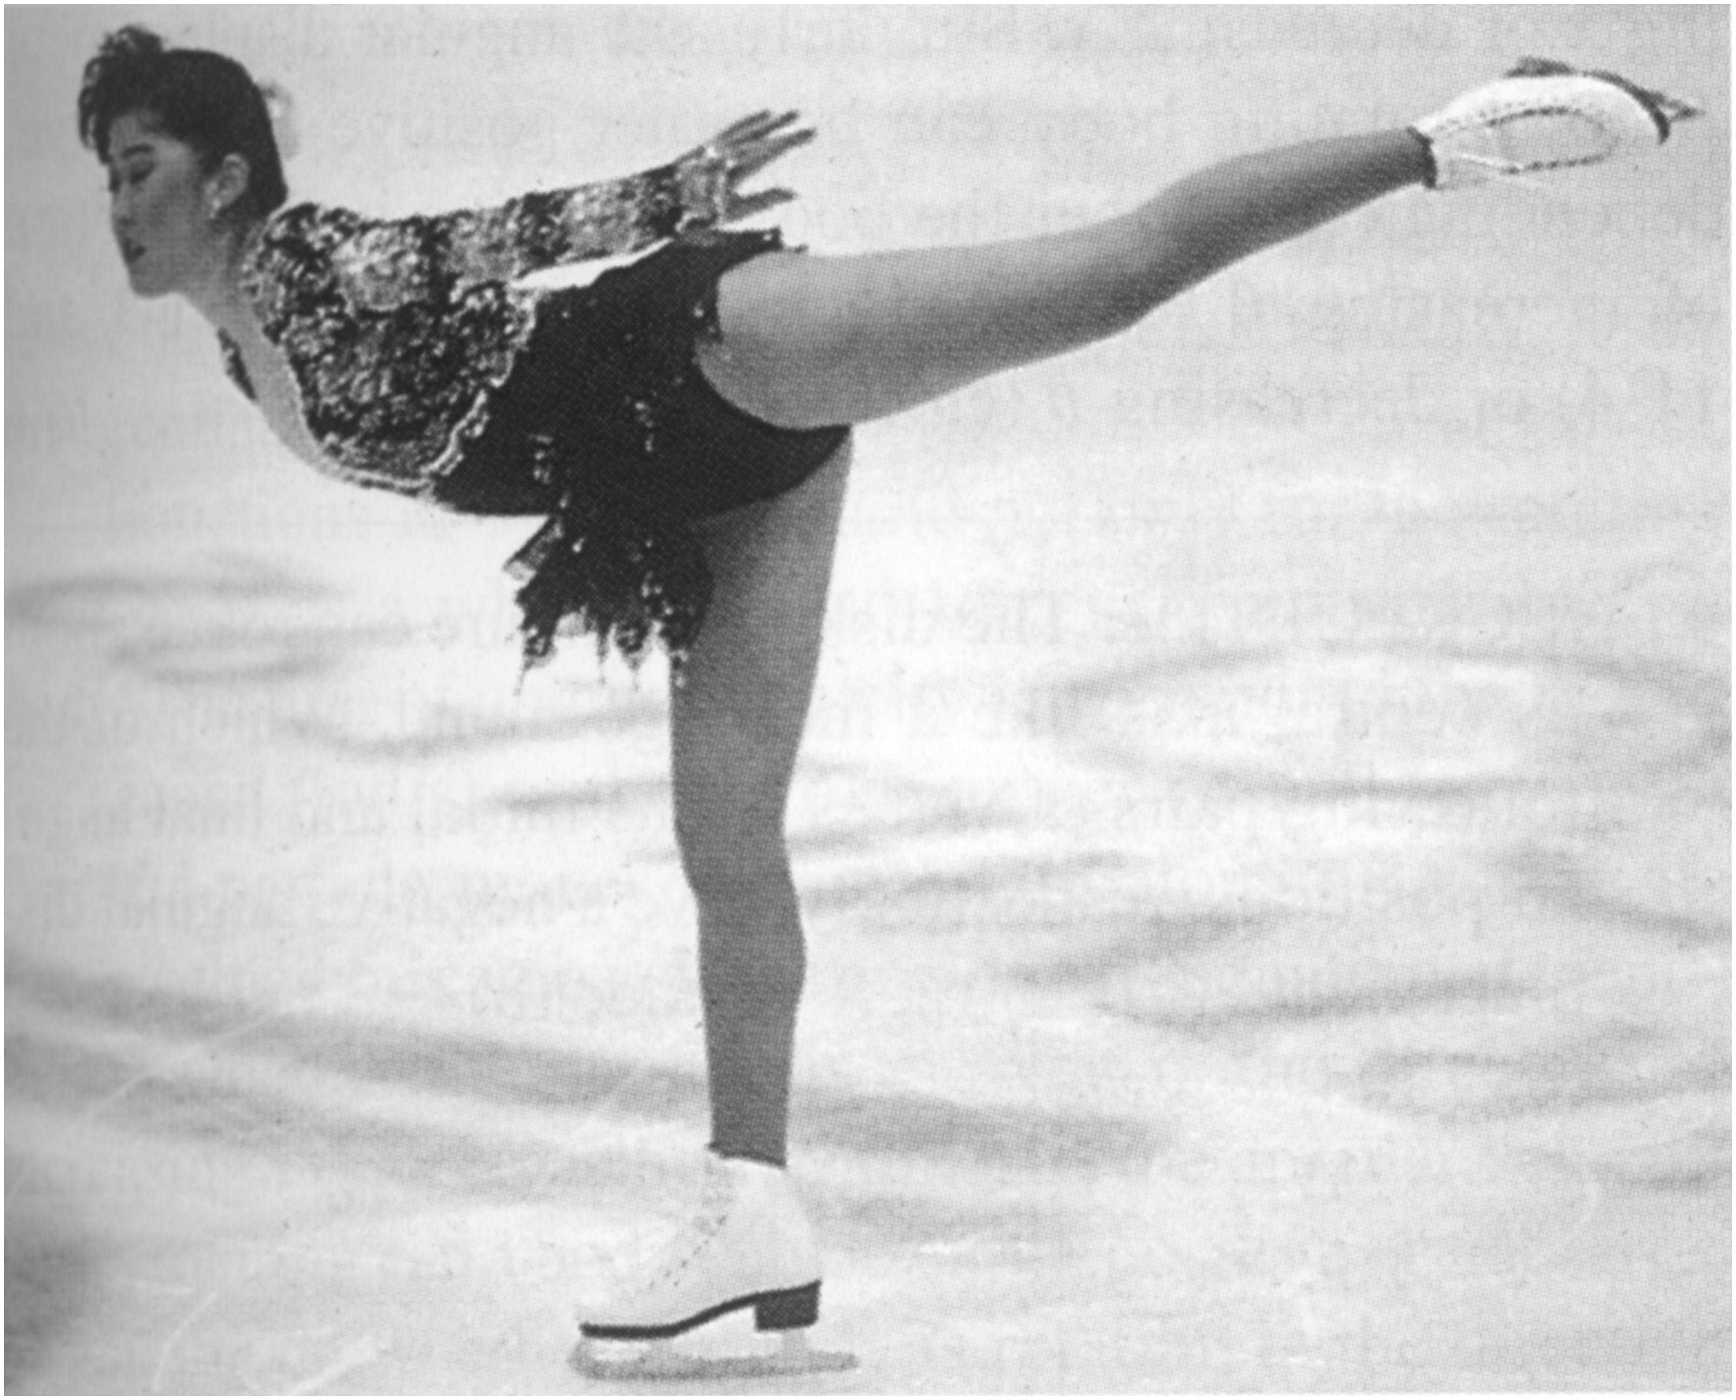
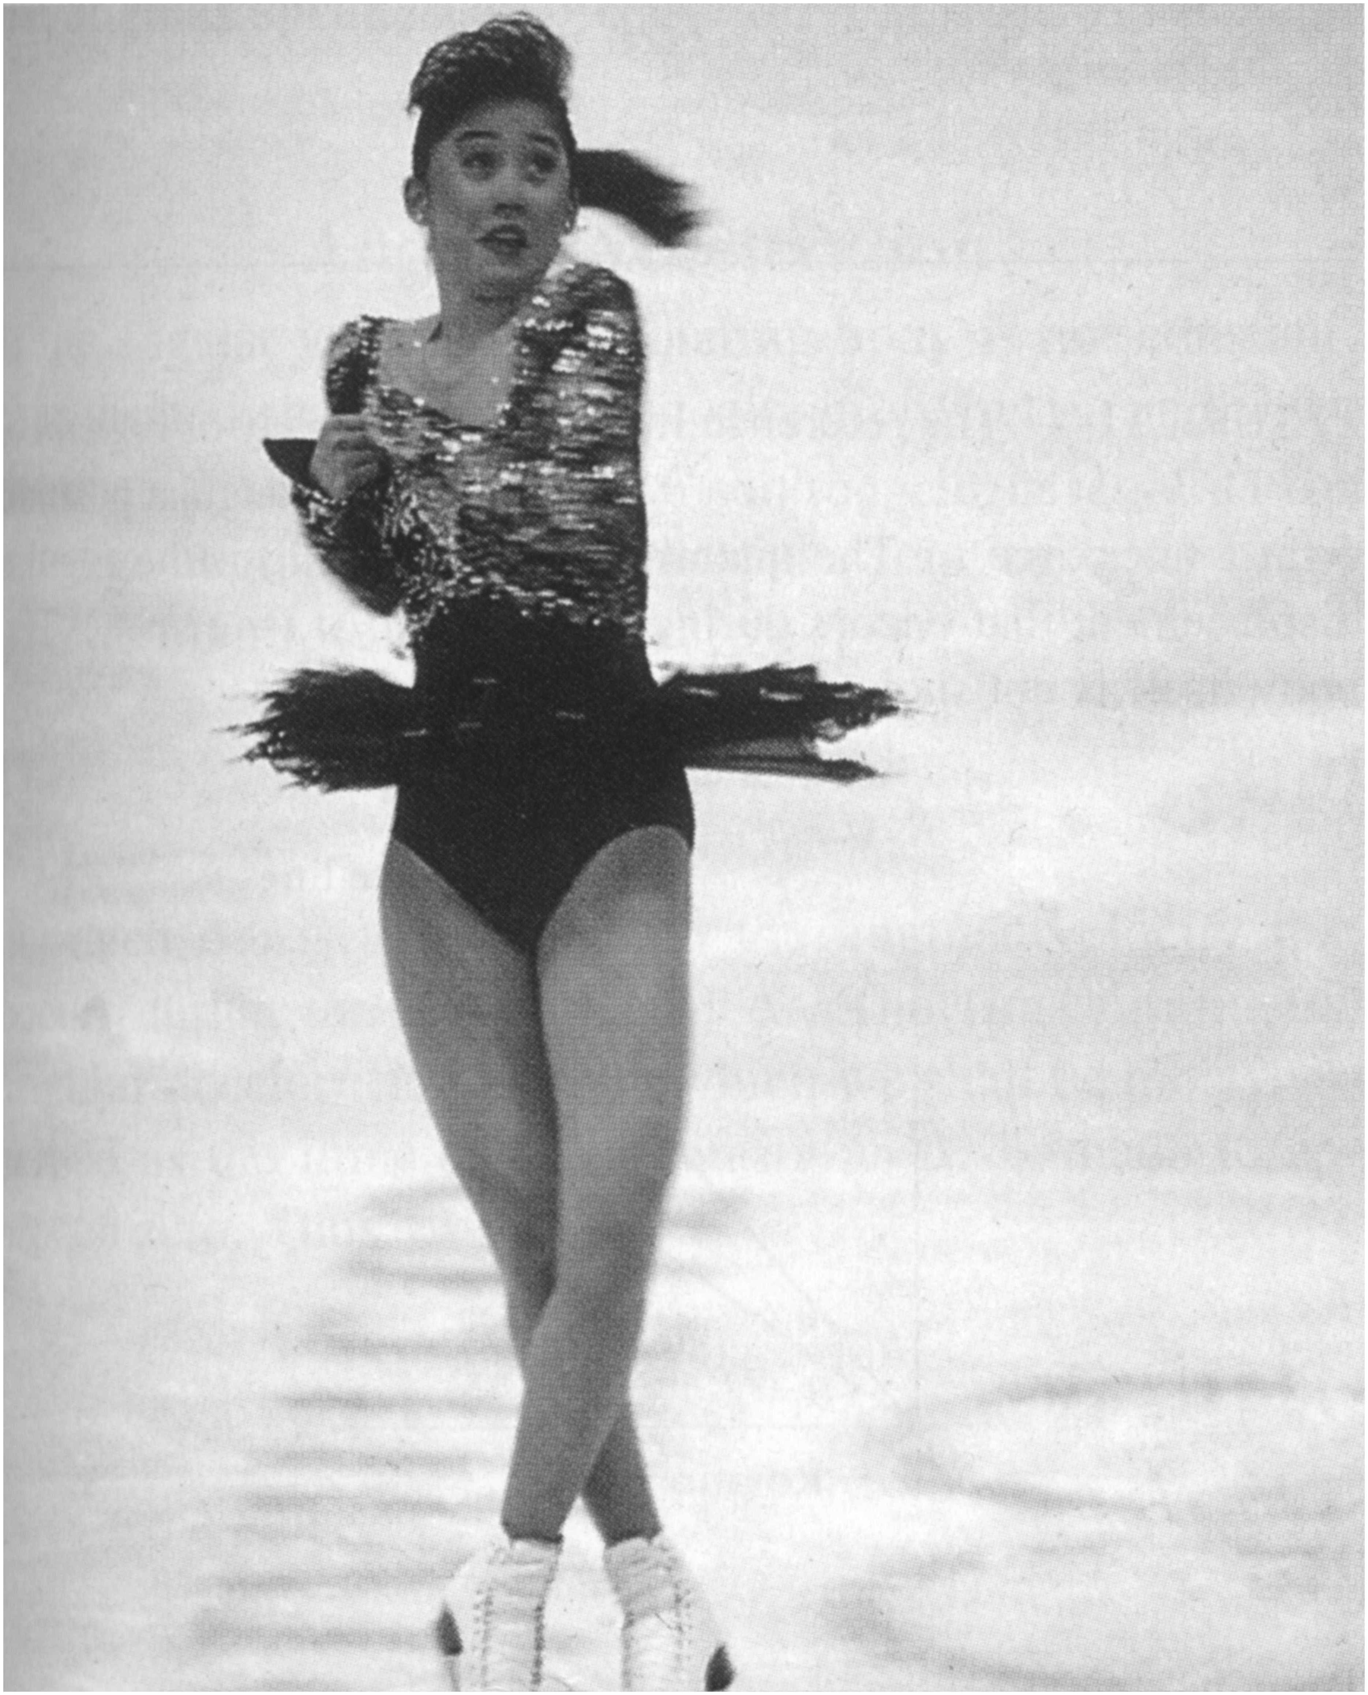
当变形体所受合外力矩为零时，变形体的动量矩也守恒
如：花样滑冰 跳水 芭蕾舞等

Slide 10

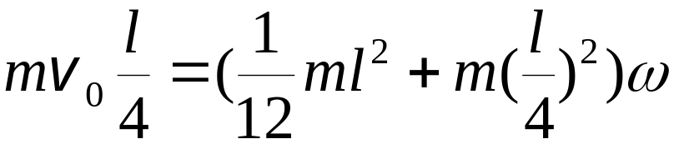
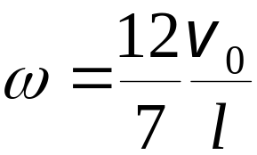
例
一长为 l 的匀质细杆，可绕通过中心的固定水平轴在铅垂面内自由转动，开始时杆静止于水平位置。一质量与杆相同的昆虫以速度 v₀ 垂直落到距点 O l/4 处的杆上，昆虫落下后立即向杆的端点爬行，如图所示。若要使杆以匀角速度转动
求 昆虫沿杆爬行的速度。
解
昆虫落到杆上的过程为完全非弹性碰撞,对于昆虫和杆构成的系统，合外力矩为零，动量矩守恒
θ
O
r

Slide 11
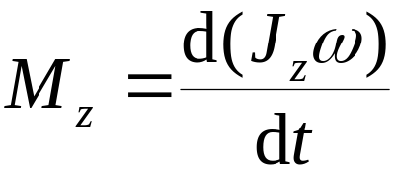
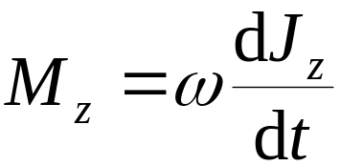
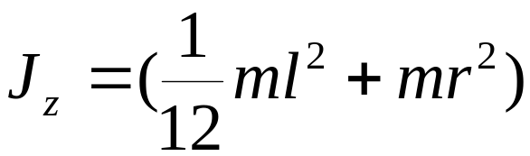

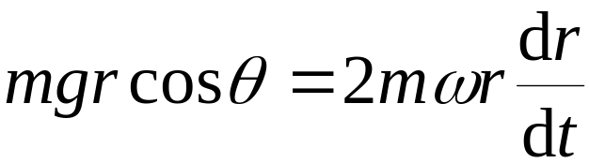
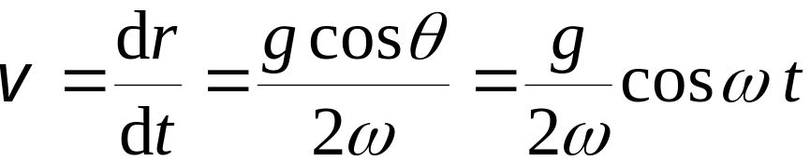
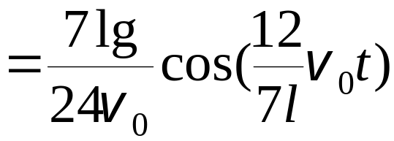
转动定律
使杆以匀角速度转动
其中
代入得

Slide 12
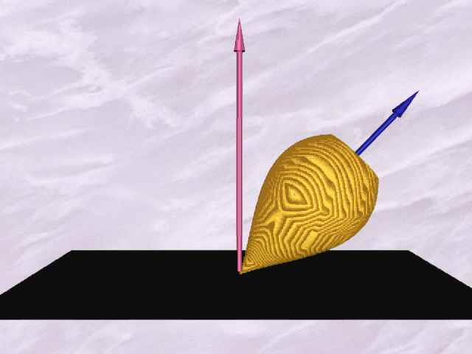
进 动
进动：高速旋转的物体，其自转轴绕另一个轴
转动的现象。

Slide 13











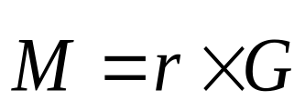


四. 进动
高速自转的陀螺在陀螺重力对支点O 的力矩作用下发生进动
陀螺的动量矩近似为
动量矩定理
刚体受重力矩
当
时
则
只改变方向，不改变大小(进动)

Slide 14




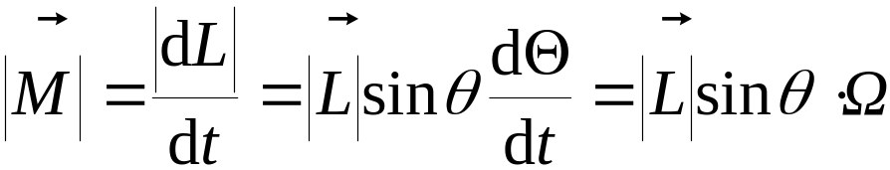
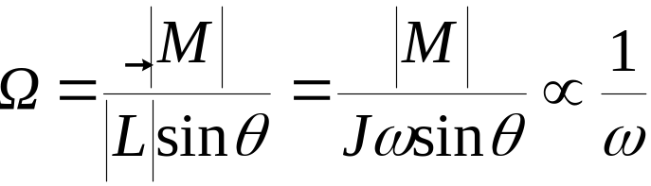


• 进动角速度Ω
动量矩定理
而且
所以
以上只是近似讨论，只适用高速自转，即

Slide 15
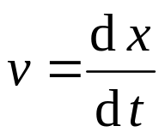
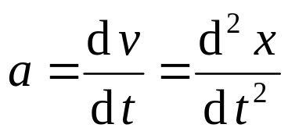
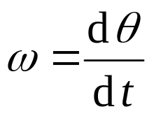
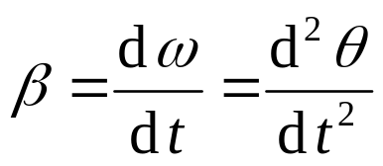
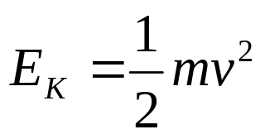
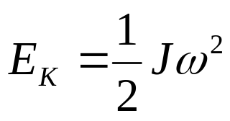












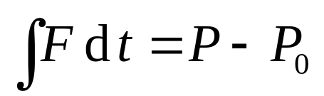
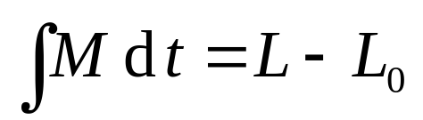
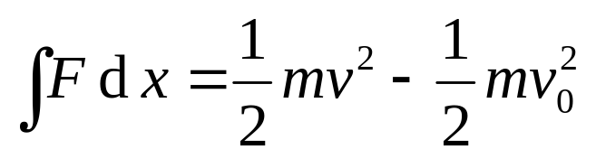
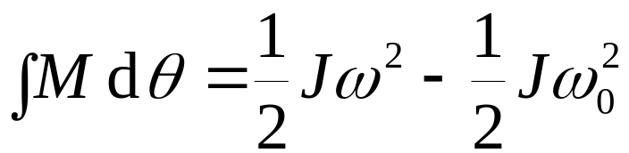
直线运动与定轴转动规律对照
质点的直线运动
刚体的定轴转动

